Slide 1
I COMPITI DELL’ESERCITO
Classe 4L – Arzeno, Bellani, Bertolini, Carubelli, Pozzoli

Slide 2
L’ESERCITO ITALIANO
L'Esercito Italiano (EI) è la componente terrestre delle forze armate italiane, delle quali fa parte assieme alla Marina Militare, all'Aeronautica Militare e all'Arma dei Carabinieri tutte dipendenti dal Capo di stato maggiore della difesa e inserite nel Ministero della difesa.
Nato come Regio Esercito nel 1861 in occasione dell'unità d'Italia dal nucleo della armata sarda, assunse la denominazione attuale dopo la nascita della Repubblica Italiana avvenuta nel 1946.

Slide 3
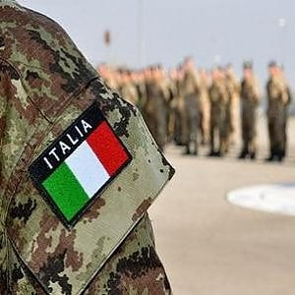
Terminata la fase di transizione del secondo dopoguerra, periodo durante il quale alcune unità erano ancora sotto il controllo Alleato, l'ingresso dell'Italia nella NATO comportò per l'Esercito una riorganizzazione e un ammodernamento in funzione di contrasto a un'eventuale azione militare da parte delle forze del Patto di Varsavia.

Slide 4
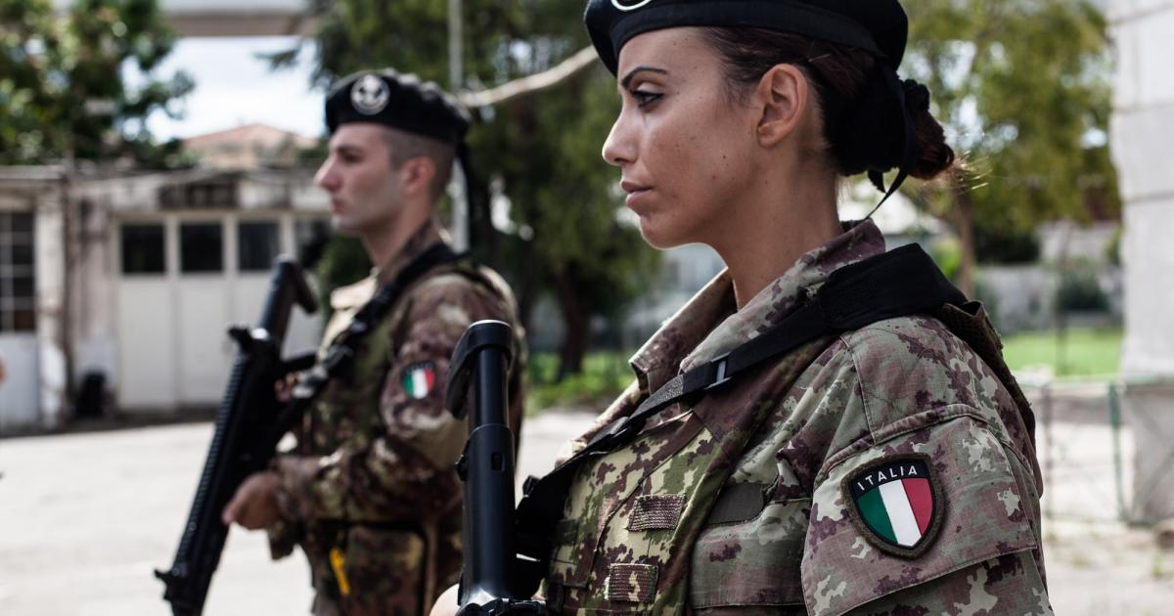
I mutevoli scenari a livello internazionale hanno fatto sì che l'Esercito Italiano partecipasse a varie missioni di pace sotto egida ONU o NATO (ad esempio la missione Ibis in Somalia, cominciata nel 1992, o l'UNMIBH in Bosnia ed Erzegovina, durata dal 1995 al 2002).

Slide 5
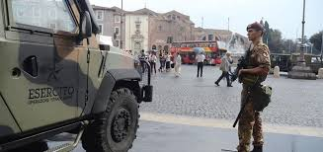
OPERAZIONI NAZIONALI
​​​​​​​L'Esercito Italiano è impegnato sul territorio nazionale, per realizzare i compiti istituzionali di “salvaguardia delle libere istituzioni e il bene della collettività nazionale nei casi di pubbliche calamità”, nel controllo del territorio (es.: operazione "Strade Sicure", catastrofi naturali, inquinamento chimico industriale, incidenti aerei, ecc.).​​​​​​​​​​​​​​​​​​​​​​​​​​​​​​​​​​​​​​​​​​

Slide 6
OPERAZIONI CONCLUSE:
Operazione "Aquila"
Operazione "Emergenza Umanitaria"
Operazione "Strade Pulite"
Operazione "Domino"
Operazione "Salento"
Operazioni "Partenope 1" e "Partenope 2"
Operazione "Riace"
Operazione "Testuggine"
Operazione "Vespri Siciliani"
Esercitazione Forza Paris
OPERAZIONI IN ATTO:
Operazione Strade Sicure
Afghanistan - Resolute Support
Iraq - Operazione "Prima Parthica" / "Inherent Resolve"
Missione Militare Bilaterale Italiana in Libano (MIBIL)
Marocco - MINURSO

Slide 7
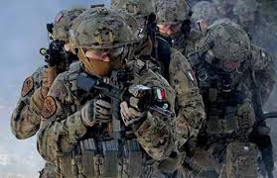
OPERAZIONI INTERNAZIONALI
Nel 1982, per la prima volta dalla fine della seconda guerra mondiale, un reparto armato italiano veniva mandato fuori dai confini nazionali, sotto mandato ONU, con compiti di peacekeeping, ossia per il mantenimento della pace, con operazioni messe in atto con il consenso delle parti durante la guerra civile in Libano.

Slide 8
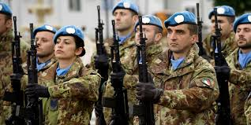
OPERAZIONI INTERNAZIONALI
Furono poi due missioni in particolare a consolidare il nuovo ruolo “interventista” italiano:
La prima guerra del Golfo contro l’Iraq, (furono inviati 1950 soldati, otto cacciabombardieri Tornado e la nave missilistica Zeffiro)
La missione Ibis in Somalia (1992-1994), in cui persero la vita 14 italiani, tra cui l’inviata di guerra Ilaria Alpi e il suo operatore Miran Hrovatin.

Slide 9
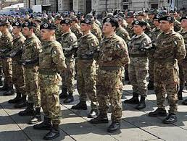
Da allora le Forze Armate italiane sono state presenti in diversi teatri di guerra, tra cui la missione in Kosovo nella ex Jugoslavia, in Afghanistan e in Iraq al seguito delle coalizioni militari guidate dagli Stati Uniti, con l’obiettivo della “lotta al terrore” dichiarata dal presidente USA dopo l’attentato di Al Qaeda alle Torri gemelle dell’11 settembre 2001.

Slide 10
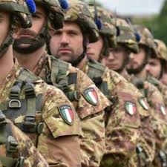
Proprio in Iraq l’Italia ha pagato il maggior contributo in termini di caduti: 33, tra cui i 13 soldati italiani che persero la vita a Nassiriya vittime di un attentato suicida.
A parte queste missioni, dal sito dell’Esercito Italiano si evince che il nostro paese ha inviato nel corso degli anni personale militare e logistico praticamente in tutto il mondo: Albania, Bosnia, Ciad, Macedonia, Georgia, Haiti, Marocco, Mozambico, Namibia, Pakistan, Palestina, India, Ruanda, Somalia, Sudan.

Slide 11
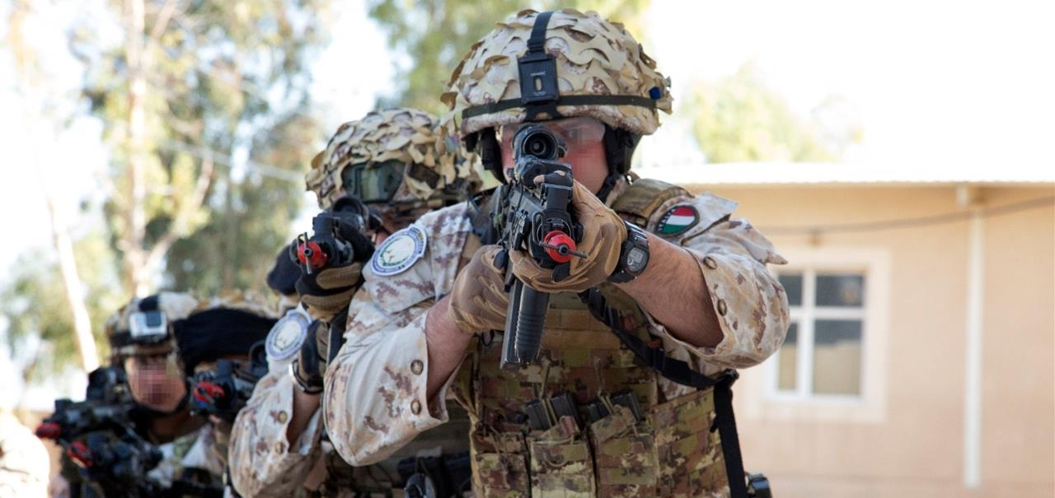
LE MISSIONI MILITARI NEL MONDO
Proprio con lo scopo di dare continuità alle missioni militari italiane all’estero, lo scorso gennaio il Parlamento ha approvato lo stanziamento dei fondi per il rifinanziamento di quelle in corso più ulteriori sei nuove missioni internazionali, tra cui Libia, Niger, Tunisia, Spazio Aereo Nato.

Slide 12
La nostra opinione
L’esercito italiano, come gli altri eserciti nazionali, è una organizzazione che ha il compito di mantenere la pace e di proteggere i propri cittadini. Rischia però di trovarsi coinvolto in episodi di “guerra giusta”, che possono nuocere ai civili.
Come studenti non possiamo approvare l’utilizzo di fatto della guerra come mezzo di ricerca della pace: come testimoniato dalla storia, oltre alle innumerevoli vittime, la guerra causa un crollo economico nel paese in cui si svolge, e peggiora comunque la qualità di vita dei sopravvissuti.

Slide 13
Inoltre, dopo anni di instabilità economica, nella maggior parte dei casi prendono vita delle rivolte che a loro volta causano altre guerre che verranno riappacificate dagli eserciti, causando un ciclo continuo con risultati negativi.
Come cittadini italiani, ringraziamo l’esercito perchè ogni giorno ci difende anche nei più piccoli aspetti della nostra vita quotidiana, e rende sicuro il nostro territorio.
Ringraziamo inoltre tutte le persone che, per farci vivere una vita serena e spensierata, hanno perso la vita.

Slide 14
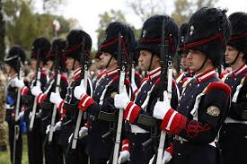
I GRANATIERI
La specialità "Granatieri di Sardegna" è la più antica del nostro Esercito.
Essa conta più di tre secoli di storia e discende dal "Reggimento delle Guardie" dell'Armata Piemontese fondato in Torino il 18 aprile 1659 dal Duca Carlo Emanuele II, che, sciogliendo le milizie mercenarie allora esistenti nel Regno, formò un esercito nazionale costituito da Reggimenti "di ordinanza", di 1500 uomini ciascuno, suddivisi in 12 compagnie.

Slide 15
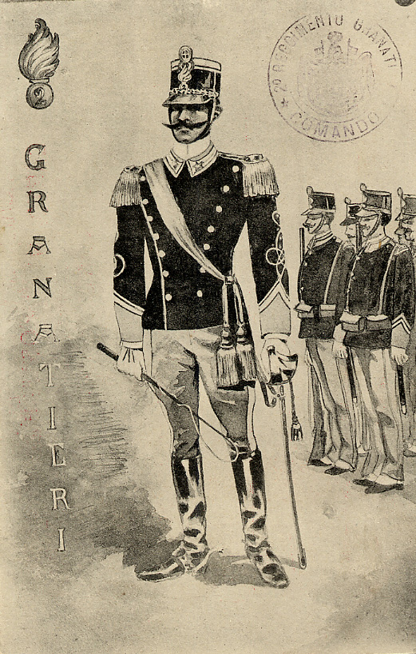
I GRANATIERI
Di tali Reggimenti "di ordinanza", il primo ad essere costituito fu il "Reggimento delle Guardie", così chiamato perché composto dagli uomini più valorosi e fisicamente più forti, cui erano affidati, in pace e in guerra, particolari compiti di onore e di prestigio, rispetto alle altre Unità dell'Esercito Piemontese. Occupava i posti più pericolosi e decisivi in guerra, quale riserva eroica da lanciare nella lotta nei momenti decisivi; forniva la scorta d'onore al Capo dello Stato, in pace, quale Unità più rappresentativa dell'Esercito.

Slide 16
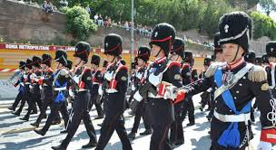
Fedeli alle loro tradizioni di valore e di prestigio, i "Granatieri di Sardegna" hanno costellato di eroismi la loro storia di tre secoli, ovunque fosse stato loro ordinato di combattere, e mantenuto stabile la fede negli ideali più nobili. Ancora oggi sono considerati i continuatori ed i depositari della più antica tradizione militare dell'Esercito.

Slide 17
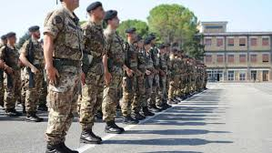
I Granatieri si trovano a doversi confrontare - oggi - con eventi importanti che hanno inciso sullo scenario della vita politica e sociale delle nazioni che, in chiave globale, richiedono interventi nuovi ed anche imprescindibili in materia di difesa e di sicurezza.

Slide 18
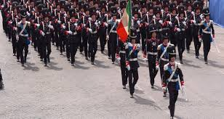
Innovazioni e revisioni dello strumento militare, spesso non indolori, si sono imposte conseguentemente soprattutto nell'organizzazione e nei compiti delle forze terrestri.
La specialità Granatieri, erede di tradizioni di non poco rilievo radicate nel passato vicino e lontano della componente militare della Nazione, deve trovare collocazione, la più congeniale possibile alle sue attitudini ed alle sue potenzialità umane e morali, nell'ordinamento del nuovo esercito.

Slide 19
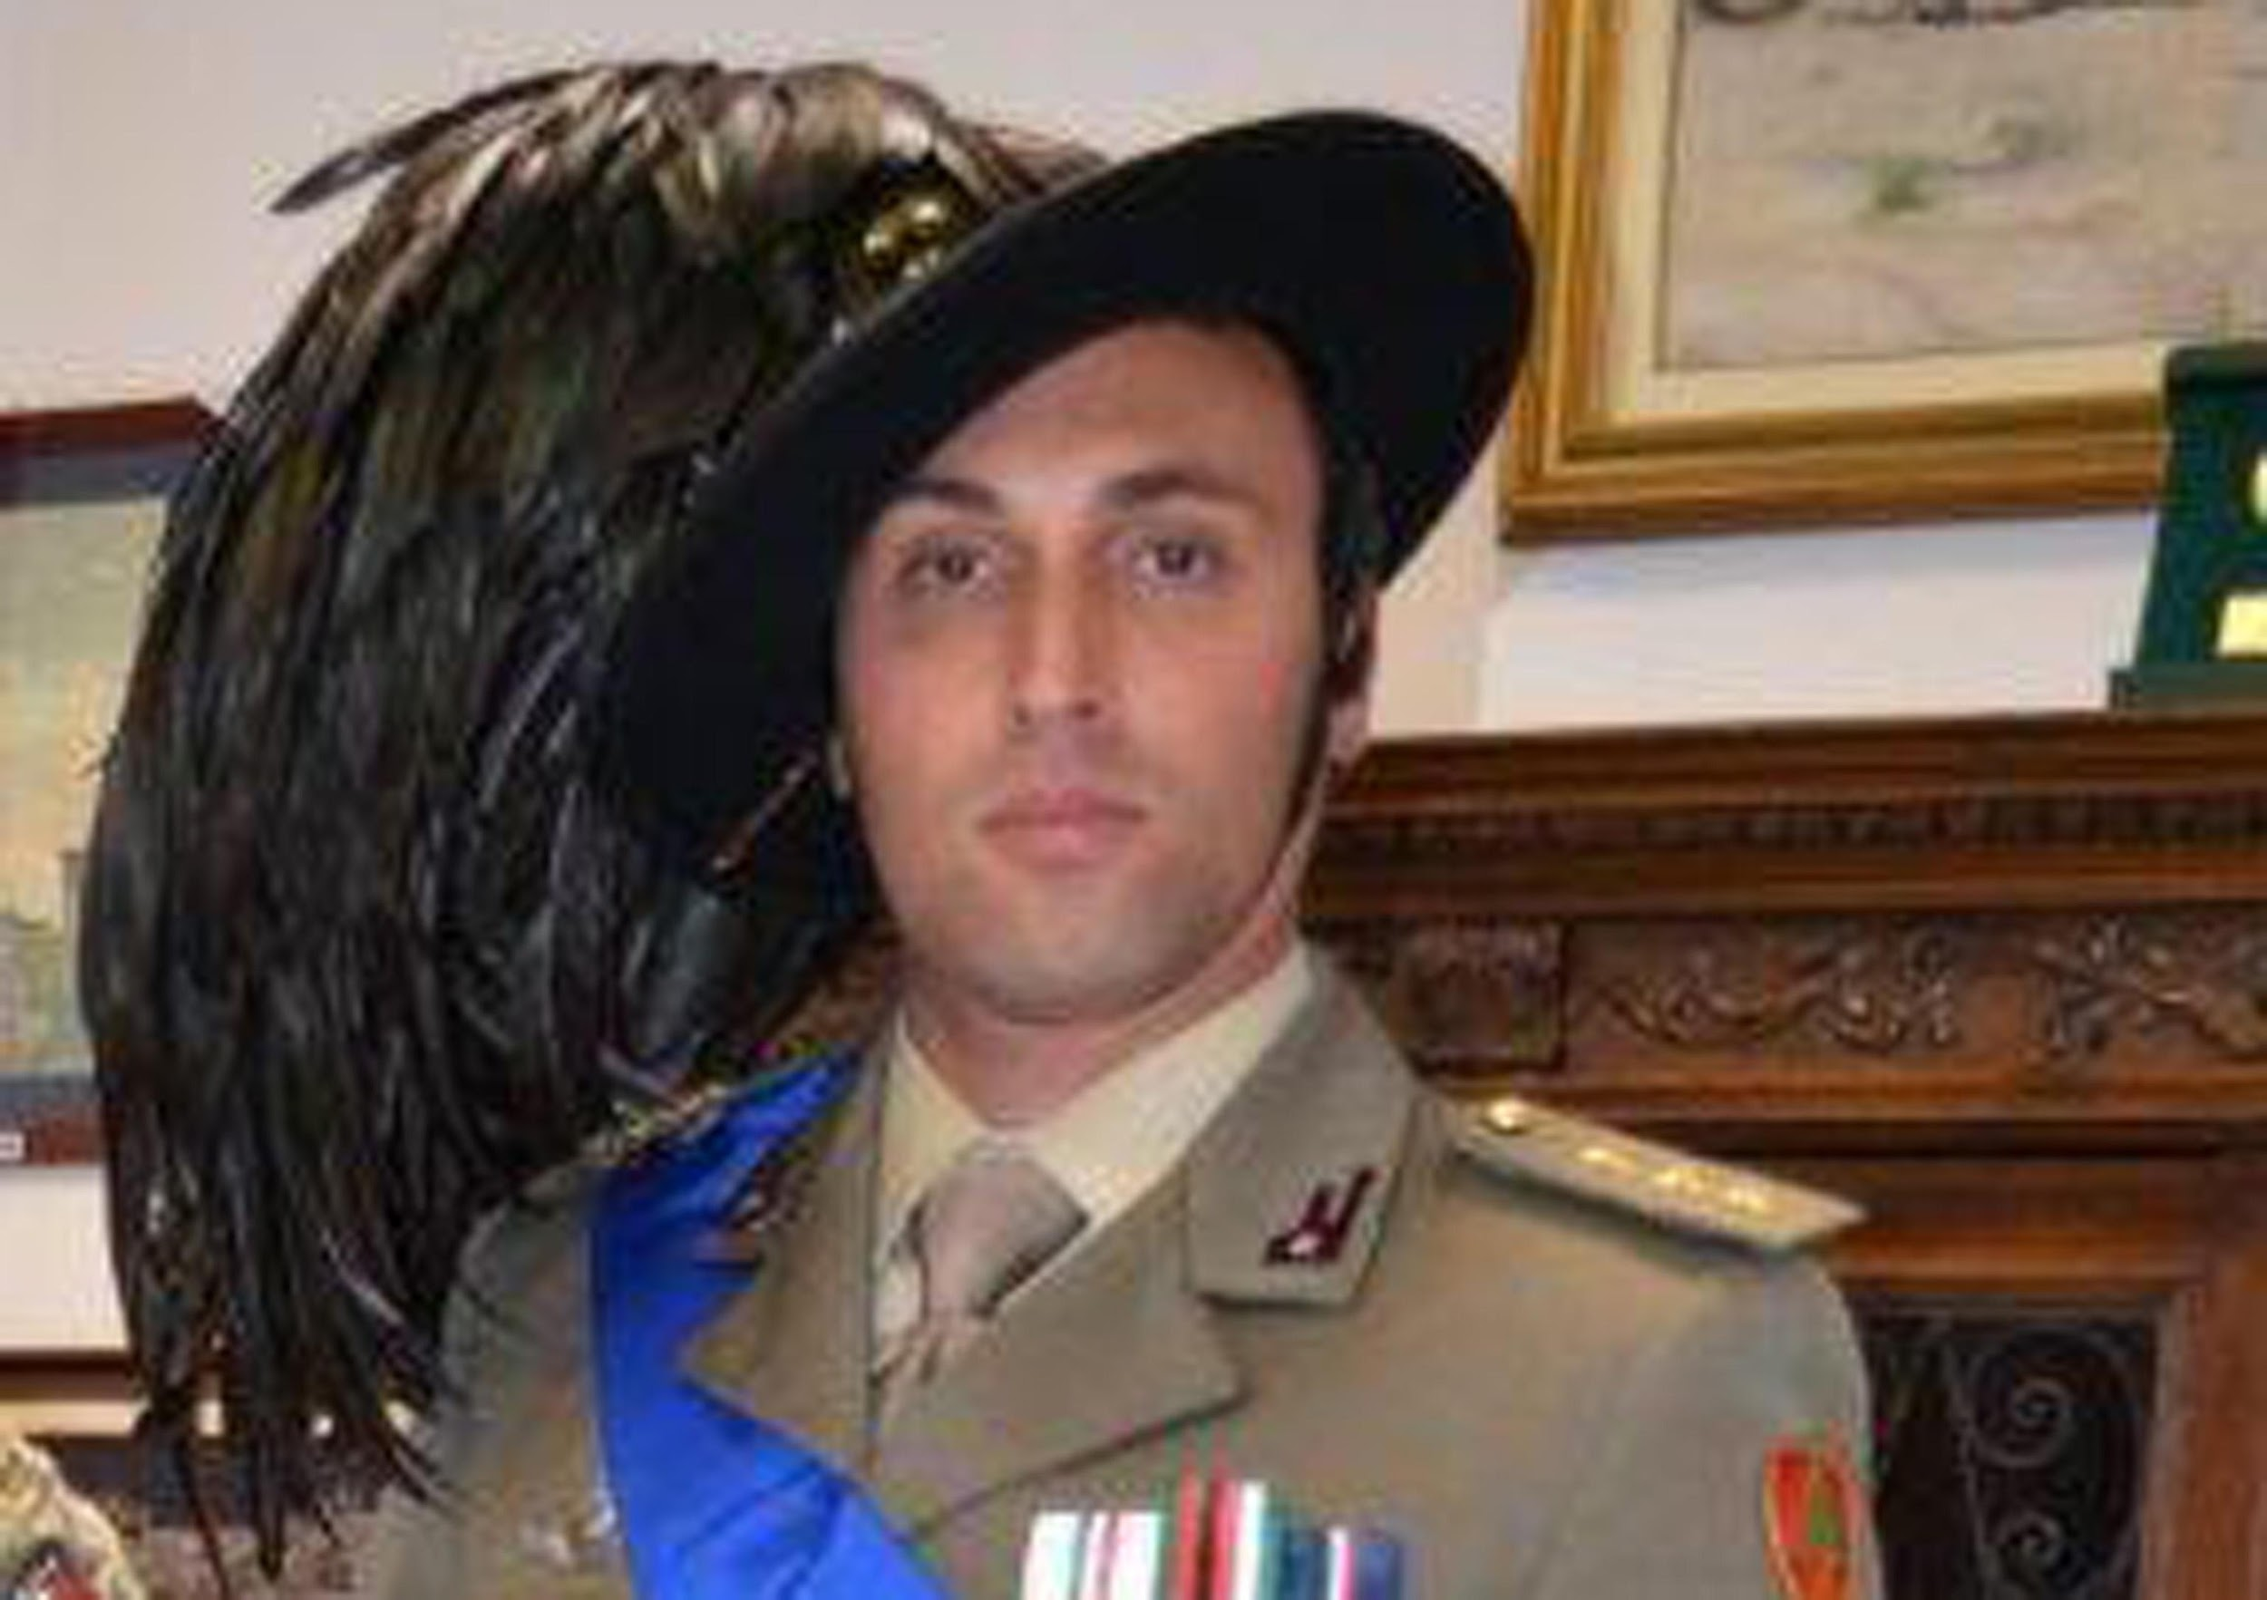
Una vittima del dovere: Giuseppe La Rosa
Un giovane talebano confuso tra la folla di Farah è riuscito a centrare la botola del Lince. Il ministro della Difesa: "Il capitano La Rosa è un eroe, si è frapposto tra bomba e compagni."

Slide 20
Articolo di giornale risalente al 2013
Un colpo incredibile, il «canestro» mortale, con una bomba a mano talebana lanciata dentro un blindato Lince centrando la botola sul tetto. All'interno l'ordigno è esploso uccidendo il capitano dei bersaglieri Giuseppe La Rosa.
Gli altri tre soldati italiani a bordo del mezzo sono rimasti feriti, ma non rischiano la vita.

Slide 21
Articolo di giornale risalente al 2013
E lo devono al coraggioso capitano, che ha cercato di buttare fuori dal mezzo la bomba o diminuire i danni ai suoi uomini.
I talebani sostengono che la granata è stata lanciata da un «ragazzo coraggioso di 11 anni», un bambino. L'attentatore era un giovane sopra i 20 anni in abiti civili.

Slide 22
Ieri mattina alle 10.30 locali, le 7 in Italia, un convoglio di tre mezzi dei Mat, le squadre di consiglieri delle forze di sicurezza afghane, stava rientrando nella base di Farah. A quell'ora il traffico della cittadina è caotico. Il capitano La Rosa, 31 anni, era sul primo mezzo. Il piccolo convoglio ha dovuto rallentare, quasi fermarsi, nei pressi di un incrocio. E’ il momento atteso dall'attentatore mescolato fra i civili.

Slide 23
Il rallista, che spunta dalla botola del Lince con la mitragliatrice, ruota a 360 gradi per reagire a qualsiasi minaccia. Il talebano deve aver aspettato di averlo di fianco o di spalle per l'incredibile lancio. Poi è balzato come un fulmine sul predellino all'esterno delle portiera del Lince e ha lanciato l'ordigno nella botola.

Slide 24
Se togli la sicura ad una bomba a mano e tieni premuta la maniglia laterale non succede nulla. Puoi nascondertela in tasca. Una volta lanciata la granata esplode dopo 4-10 secondi a seconda del tipo di ordigno. La bomba è entrata dalla botola e deve aver rimbalzato sulla pedana dove poggia i piedi l'uomo in ralla. Oppure è finita subito fra le gambe del capitano, che stava seduto dietro. Se il rallista ha visto l'ordigno avrà gridato «granata!».

Slide 25
Una volta dentro la bomba aveva ancora diversi secondi prima di esplodere. Il capitano ha cercato di prenderla per buttarla fuori o di coprire in qualche modo se stesso o gli altri dallo scoppio. Un atto di valore che il ministro della Difesa Mario Mauro ha già definito eroico. Solo La Rosa è stato ucciso.

Slide 26
Il rallista (guidatore) è rimasto ferito alle gambe e anche i due militari davanti sono stati colpiti, ma con un impatto minore grazie alla radio ed i sedili e con tutta probabiltà al gesto valoroso del capitano. Non a caso «il conduttore ha portato il mezzo in base», come conferma il colonnello Enrico Mattina, portavoce del contingente a Herat.

Slide 27
Il caduto numero 53 in Afghanistan, il primo di quest'anno, era ufficiale del terzo reggimento bersaglieri di Cagliari. La Rosa, alla sua seconda missione in Afghanistan, era stato impiegato anche in Kosovo. Il suo comandante, il colonnello Corrado Carlini, lo ricorda come «un ufficiale solare, sempre disponibile e preparato».

Slide 28
FINE
ERICA ARZENO
LAURA BELLANI
FRANCESCO BERTOLINI
ELENA CARUBELLI
MARTINA POZZOLI

